Slide 1
SZLAKIEM HISTRYCZNYCH MIEJSC W KROTOSZYNIE

Slide 2
HERB MIASTA
Herb miasta Krotoszyna przedstawia dwa srebrne klucze św. Piotra, patrona pierwotnej fary krotoszyńskiej, ze srebrną różą ze złotymi listkami u góry i dwoma złotymi gwiazdkami po bokach.
Jeszcze w roku 1667 na dokumencie bractwa strzeleckiego herb ten nie posiadał ani srebrnej róży ani złotych gwiazd.
Przedmioty te dostały się do herbu miasta prawdopodobnie przy końcu rządów rodu Rozdrażewskich (1570-1692) z ich herbu "Doliwa", przedstawiającego trzy czerwone róże, ustawione w skos od lewa na prawo na białym pasie. Róża większa u góry zachowała się, listki dwóch mniejszych róż po bokach zamieniły się w gwiazdki, jak to widać na małych pieczątkach rodowych Dolowitów.

Slide 3
HISTORIA MIASTA
Miasto zostało założone w 1415 roku przez Wierzbiętę z rodu Łodziów Krotoskich na mocy przywileju króla Władysława Jagiełły. Nazwa miejscowości ma charakter dzierżawczy i oznacza własność Krotoszy (imię wywodzące się od staropolskiego „krotki” - pogodny, łagodny, miły).
W okresie I Rzeczypospolitej miasto było własnością polskich rodów szlacheckich i magnackich. W XV i XVI wieku, w czasach Krotoskich i kolejnych właścicieli, Krotoszyn był małym, ubogim i niewiele znaczącym miasteczkiem. Dopiero w końcu XVI w. stał się znaczącym w tej części Wielkopolski ośrodkiem handlu i rzemiosła, zwłaszcza piwowarstwa i tkactwa.

Slide 4
RATUSZ
Ratusz jest jednym z najbardziej interesujących zabytków miasta. Jego powstanie datuje się na 1689r. Stanowi ciekawy przykład budownictwa użyteczności publicznej na terenie Wielkopolski. Połączenie części barokowej z pseudorenesansową stanowi o wyjątkowości tego typu realizacji w regionie.
W wieży znajduje się zegar z 1897 r. Wewnątrz ratusza częściowo zachowane pomieszczenia z XVIII w., m.in. hol ze sklepieniem krzyżowym wspartym na jednej kolumnie.
Zabytek dostępny, obecnie siedziba Urzędu Miasta i Gminy oraz Urzędu Stanu Cywilnego, mieści się tu restauracja "Ratuszowa" i bank.

Slide 5
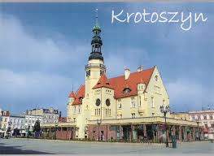
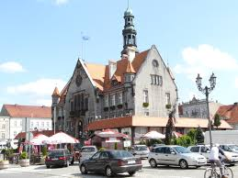

Slide 6
KROTOSZYŃSKA FARA
Kościół został wniesiony w latach 1592 – 1597 przez Jana Rozdrażewskiego. Dwukrotnie płonął – w roku 1681 i 1774 (podczas pożaru miasta). Kościół wybudowany jest w stylu późnorenesansowym o tradycjach gotyckich; trzynawowy, bazylikowy. Kwadratowa wieża została nadbudowana około roku 1890. Kościół był stale renomowany od roku 1984, dzięki czemu zyskał nową elewację, dokonano także pełnej konserwacji organów i ołtarza głównego oraz i odmalowano wnętrze.

Slide 7
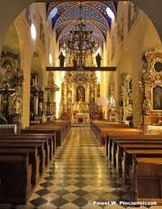
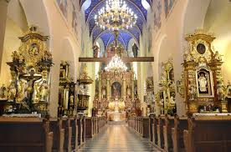

Slide 8
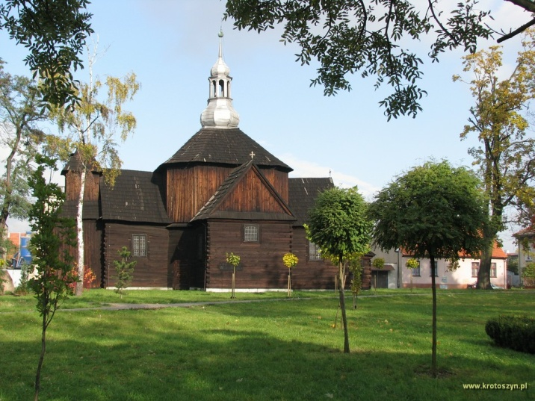
DREWNIANE KOŚCIÓŁKI
Kościół św. św. Fabiana i Sebastiana Zwany jest także kościołem św. Rocha. Drewniana świątynia została wzniesiona około 1572 roku na planie krzyża greckiego. Pierwotnie pełnił funkcję kościoła szpitalnego. W 1813 roku został gruntownie odrestaurowany, a w 2008 roku stał się kościołem patronalnym Kurkowych Bractw Strzeleckich w diecezji kaliskiej.

Slide 9
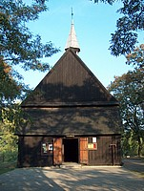
Kościół św. Marii Magdaleny Drewniana świątynia została wzniesiona w 1755 roku w miejscu starszego kościoła istniejącego już zapewne w XIII wieku. W 1830 roku odnowiono kościół. Świątynia pokryta jest dachem gontowym i posiada zrębową konstrukcję.

Slide 10
BAROKOWY ZESPÓŁ POTRYNITASKI
Kościół potrynitarski z lat 1767 - 1774, zbudowany przypuszczalnie wg projektu architekta Marcina Frantza, z dwuprzęsłową nawą i prezbiterium zamkniętym kolistą absydą.
Budynek poklasztorny Wzniesiony około 1733 roku przez ówczesnego właściciela Krotoszyna – Józefa Potockiego. Pełnił funkcję siedziby zakonu trynitarzy. Budynek jest murowany, piętrowy, na rzucie wydłużonego prostokąta, podpiwniczony. W latach 1836-1881 przeznaczony został na budynek szkoły średniej, później przekształconej w gimnazjum. W salach na piętrze znajdują się od 1969 roku do dnia dzisiejszego pomieszczenia muzeum regionalnego.

Slide 11
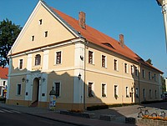

Slide 12
STACJA KOLEJOWA
W poczekalni dla podróżnych na ścianie pod zegarem umieszczona jest pamiątkowa tablica, poświęcona pamięci powstania wielkopolskiego 1918-1919. Treść napisu umieszczonego na tablicy jest następująca:
W dniu 1 stycznia 1919 r. o godz. 18 wydarli dworzec ten spod przemocy pruskiej Powstańcy Wielkopolscy. Wspierani przez pociąg pancerny nr 11. "Poznańczyk" nadesłany przez Naczelne Dowództwo WP w Warszawie celem poparcia działań powstańczych. Czyn ten zadecydował o zdobyciu Miasta Krotoszyna i rozprzestrzenieniem Powstania w Powiecie Krotoszyńskim. Ku wiecznej pamięci - dla pokrzepienia serc Rodaków tablice tę ufundował związek b. uczestników Powstań Narodowych R.P Grupa Krotoszyn. Krotoszyn, dnia 1 stycznia 1932 r.

Slide 13
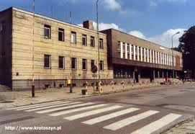
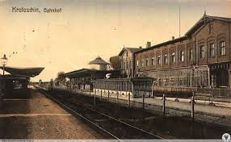

Slide 14
PAŁAC GAŁECKICH
Pałac znajdujący się w parku miejskim wzmiankowany jest na 1415 jako dwór drewniany, w końcu XVI wieku wzniesiono murowany budynek dla Jana Rozdrażewskiego. Na przełomie lat 1692-1700 na miejscu starego pałacu wniesiono nowy dla Franciszka Zygmunta Gałeckiego wojewody poznańskiego. Rok 1725 przyniósł pożar który strawił część pałacu, jednak został on w krotce odbudowany przez Józefa Potockiego wojewodę kijowskiego. Kolejną przebudowę datuje się na 1819r na zlecenie książąt Thurn-Taxis. Obecnie możemy oglądać barokowy pałac z późnoklasycystyczną fasadą. Jest on murowany z cegły i otynkowany, fasadą zwrócony na zachód. Budynek piętrowy z mieszkalnym poddaszem, podpiwniczony, zbudowany na rzucie prostokąta. Wnętrze przebudowane pierwotnie istniała sień na przestrzał i odpowiednio pomieszczenie na piętrze. Pozostałe pomieszczenie w układzie trzy i cztero-traktowym. Obiekt podpiwniczony, piwnice sklepione kolebkowo. W jednej z sal sklepienie kolebkowe z lunetami z końca XVII wieku. W przybudówkach znajdziemy sklepienia krzyżowe. Dach dwu-spadzisty kryty dachówką. W jednym z pomieszczeń parteru wmurowane dwie inskrypcyjne tablice. Jedna z tablic jest poświęcona ufundowaniu pałacu przez Franciszka Zygmunta Gałeckiego natomiast druga upamiętnia przebudowę budynku przez księcia Thurn-Taxis

Slide 15
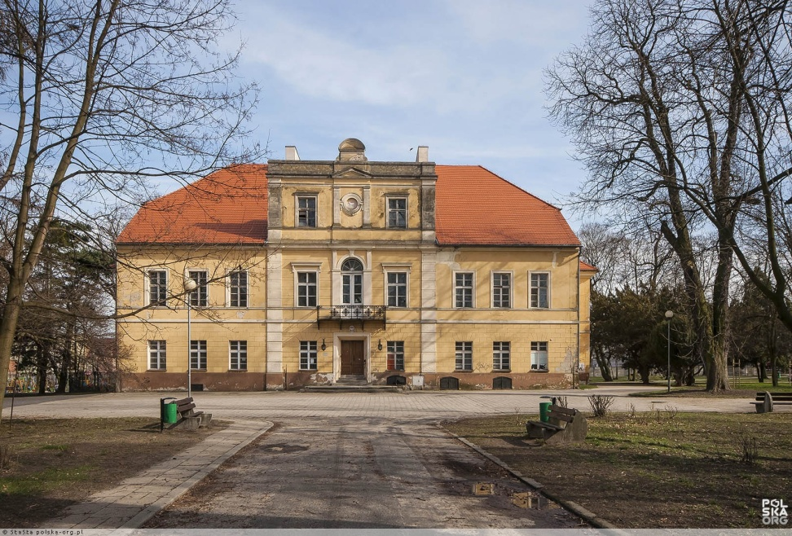
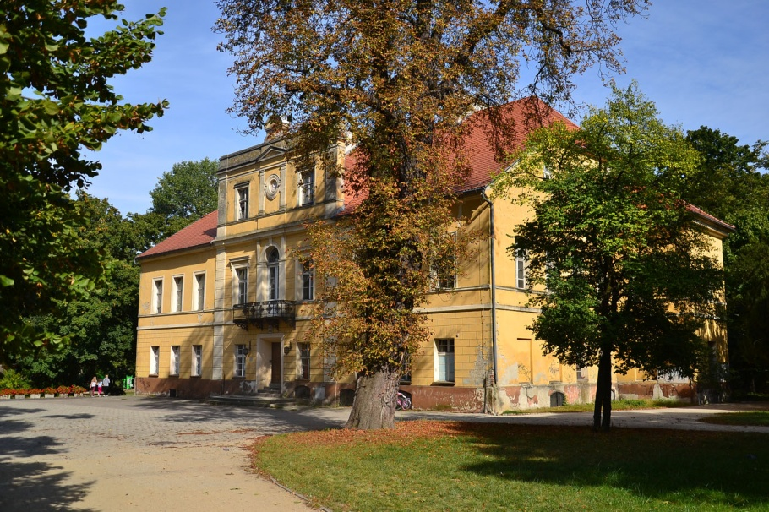

Slide 16
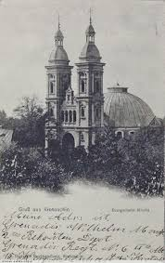
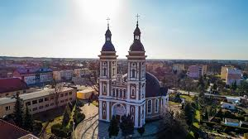
KOŚCIÓŁ ŚW. ANDRZEJA BOBOLI
Kościół parafialny poewangelicki zbudowany w latach 1788 – 1790, klasycystyczny; rozwiązanie architektoniczne - centralne na rzucie koła. Posiada neobarokową fasadę z dwoma wieżami dobudowanymi w latach 1884-1885.

Slide 17
KROTOSZANKA
Krotoszanka to piękny, drewniany dom podcieniowy w Krotoszynie, pochodzący z XVIII wieku (niektóre źródła podają, że z XVII stulecia). Uchodzi za najstarszy drewniany dom w tym mieście. Utrzymany jest w dobrym stanie i prezentuje się bardzo ładnie.
Nazwa Krotoszanka została wymyślona dla tej chaty przez regionalistę Hieronima Ławniczaka, który był jednym z założycieli Muzeum Regionalnego, a teraz placówka nosi jego imię. Wystawę w Krotoszance zlikwidowano ze względu na niejasne prawo własności, obecnie obiekt nie jest użytkowany.
Krotoszanka to jeden z ważnych symboli miasta, a po remoncie, po którym prezentuje się bardzo ładnie, to efektowna i oryginalna wizytówka Krotoszyna

Slide 18
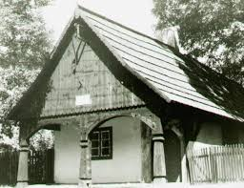

Slide 19
DZIĘKJEMY ZA UWAGĘ
UCZNIOWIE KLASY VA, VB I VC
SZKOŁA PODSTAWOWA NR 7 W KROTOSZYNIE

